Slide 1







Slide 2




약 속
시간 지키기
예쁜말/고운말
열심 참여!
Notes:
오늘 활동을 할 때는 주어진 시간을 항상 체크해주세요.
항상 예쁘고 고운말로 다른 사람을 존중하고 배려하는 행동을 할게요.
역할극인 만큼 열심히 참여하면서 멋진 수업을 함께 만들었으면 좋겠습니다.

Slide 3


인성 빙고 게임

Slide 4




각 칸에 인성 덕목을 선택해서 적습니다.
2줄 빙고가 완성되면 성공!!
Notes:
각 칸에 인성 덕목을 선택해서 적습니다.
2줄 빙고가 완성되면 성공!!

Slide 5
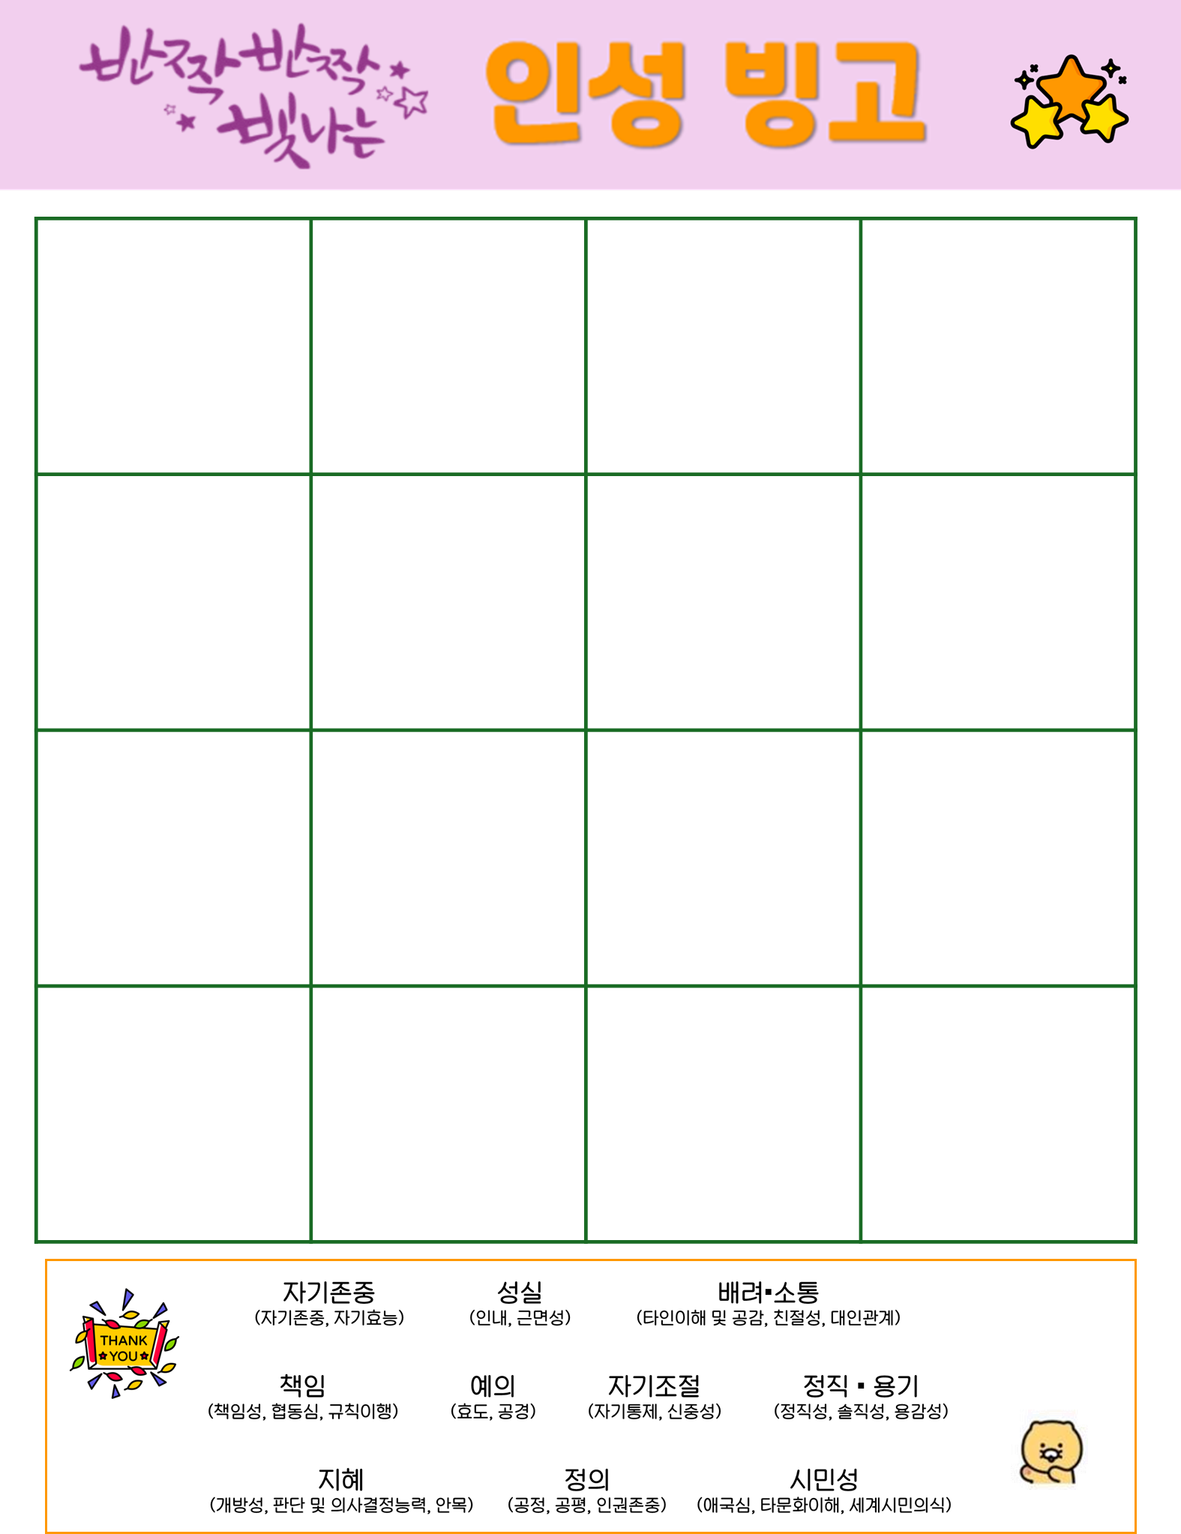
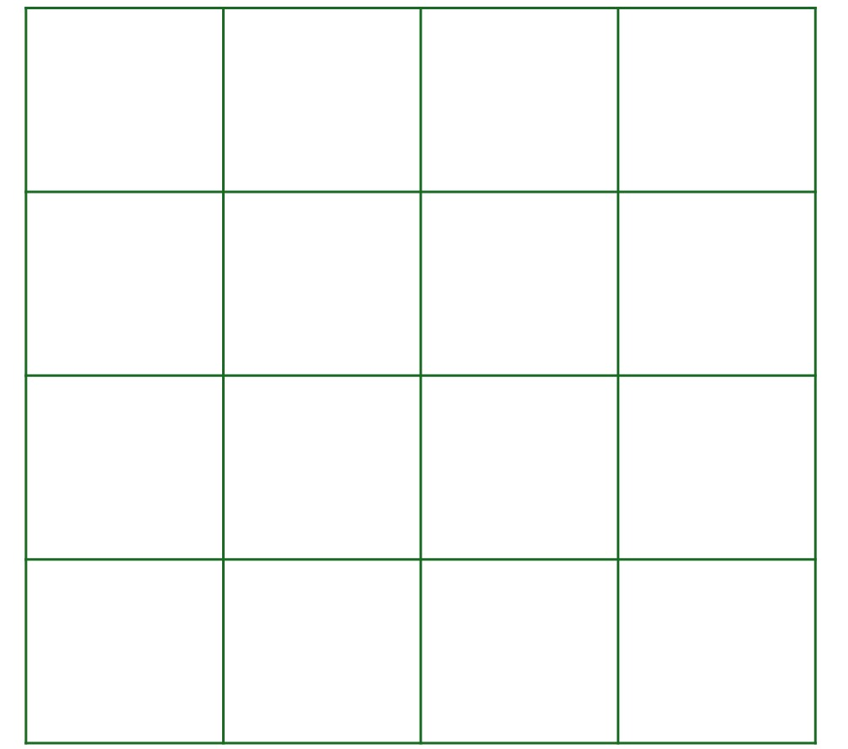
인내

Slide 6


활동 02

Slide 7

______는 _____이다.
왜냐하면 ____________때문이다.
배려는 나비이다.
왜냐하면 서로를 자유롭게
연결시켜 주기 때문이다.
Notes:
모둠별 준비물: 사물 카드, 전지, 사인펜 또는 색연필

Slide 8



Slide 9
활동 03
( 정직 )이(가)
가득한 교실을 위한
우리 반 ‘인성 선언문’을
만들어 봅시다.
Notes:
포스트잇에 적기

Slide 10


활동 03
Notes:
포스트잇에 적기

Slide 11
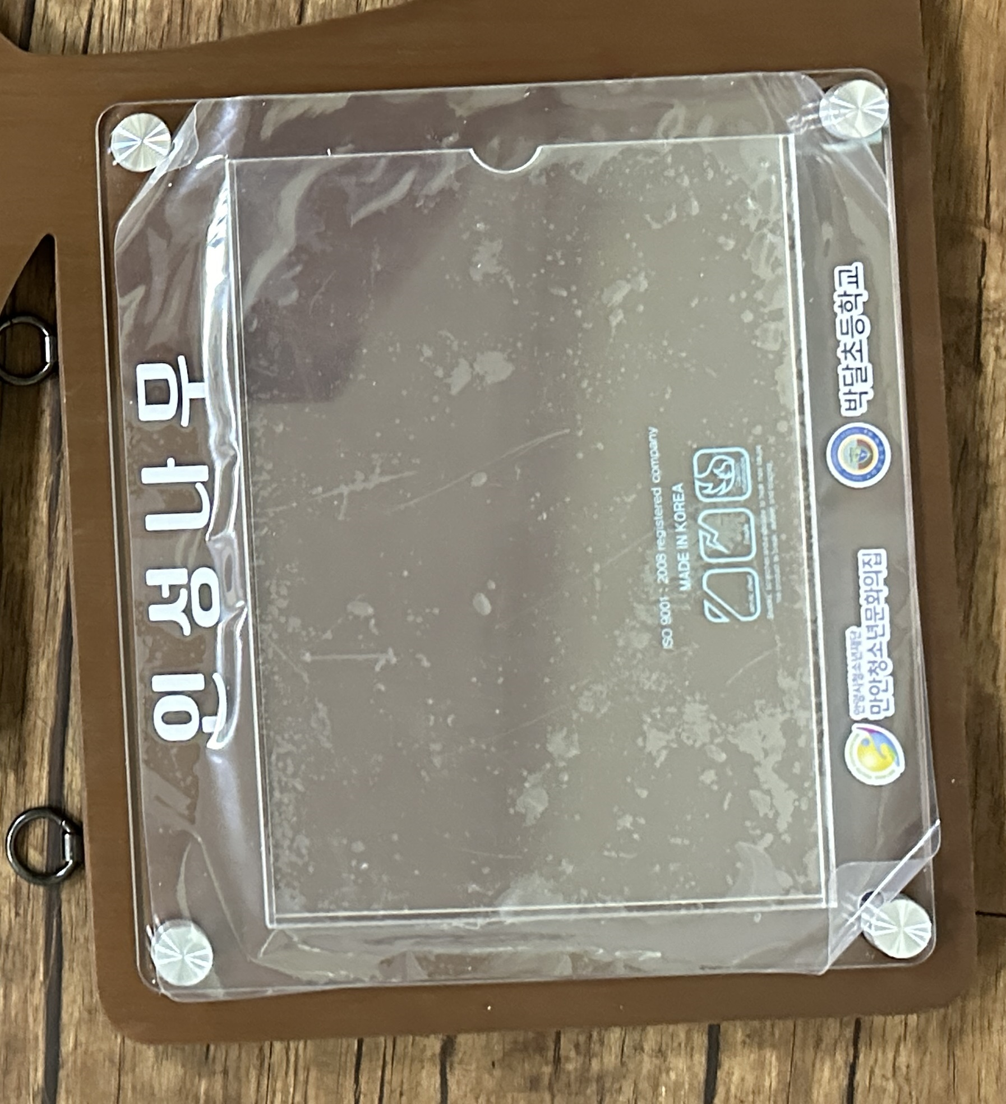
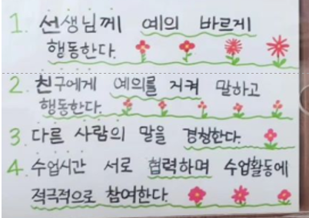

Slide 12

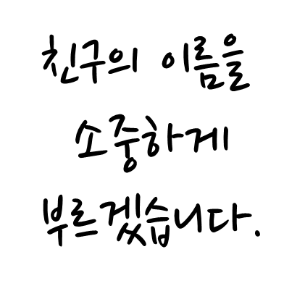


Slide 13
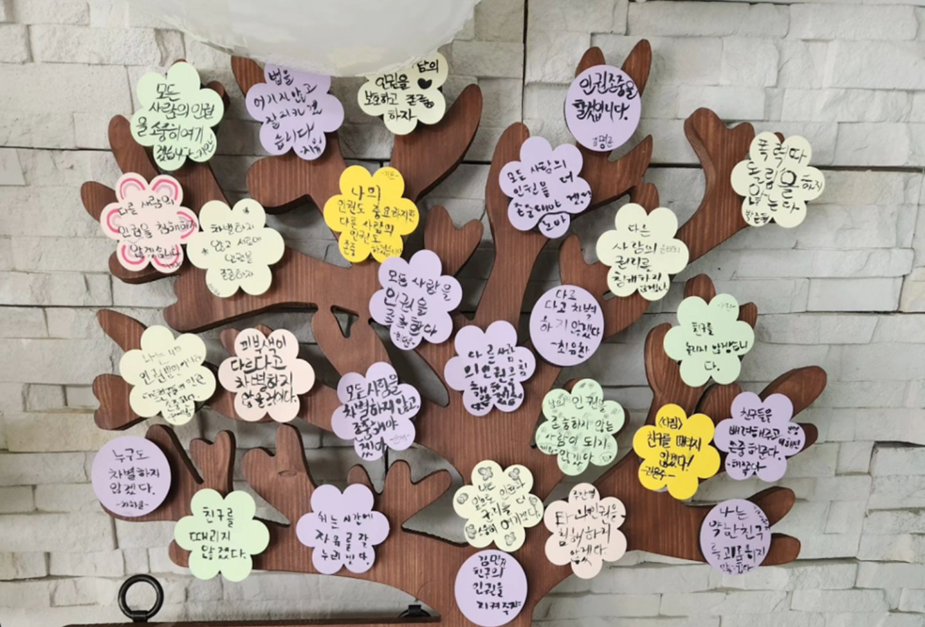

Slide 14
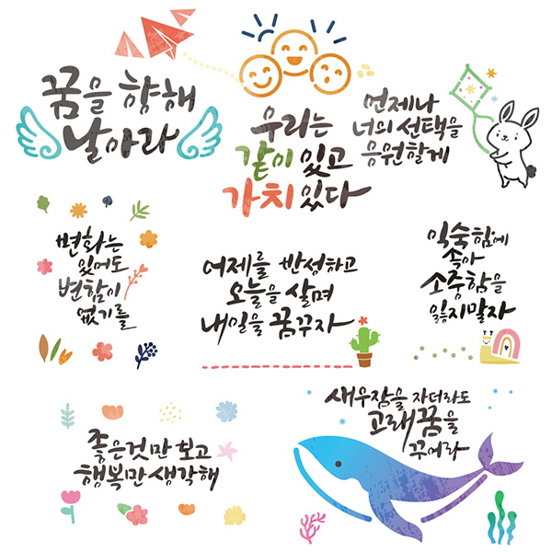

Slide 15

나눔의 시간

Slide 16

소감문 작성하기

Slide 17


